Slide 1

শুভেচ্ছা

Slide 2
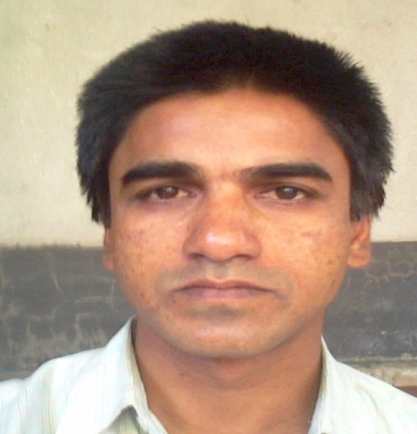
পরিচিতি
মো ছরোয়ার কাইছার
সহকারী শিক্ষক(কম্পিউটার),
আদিতমারী কে.বি.মাধ্যমিক বালিকা বিদ্যালয় ও কলেজ,
আদিতমারী, লালমনিরহাট।

Slide 3
বিষয়ঃ বাংলা প্রথম পত্র
শ্রেণীঃ অষ্টম
মোট ছাত্রীঃ ৬০
উপস্থিতঃ ৪০
তারিখঃ ২১/০৬/১৩

Slide 4
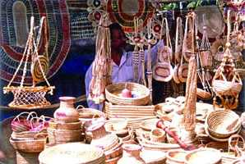
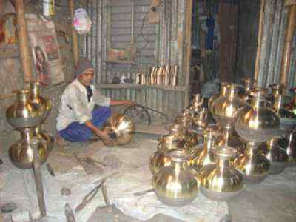
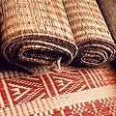
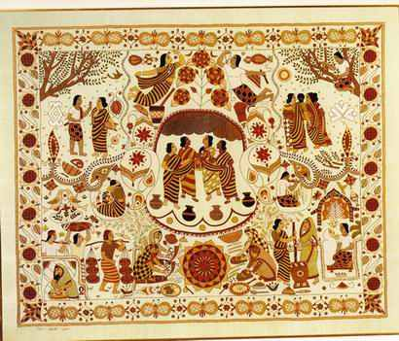
লোক শিল্প

Slide 5
আজকের পাঠ
আমাদর লোকশিল্প

Slide 6
শিখন ফল
শিক্ষার্থীরা লোকশিল্প কি বলত পারবে।
কোন দ্রব্য কোথায় পাওয়া যায় বলতে পারবে।
লোক শিল্পের বর্তমান অবস্থা কি বলতে পারবে।

Slide 7
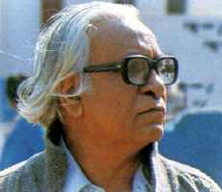
লেখক পরিচিতি
জন্ম ১৯২১ খৃষ্টাব্দ
কর্ম জীবনে তিনি দীর্ঘকাল ঢাকা চারূ ও কারূ কলা ইনষ্টিটিউটে অধ্যাপনা করেন।
মৃত্যঃ ১৯৮৮ খৃষ্টাব্দ, ২রা ফেব্রুয়ারী

Slide 8
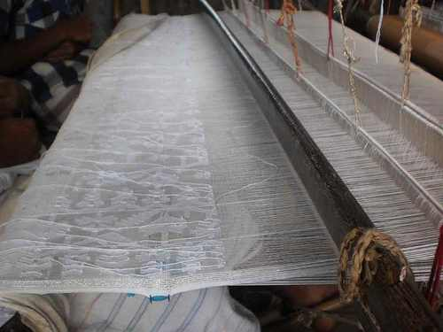
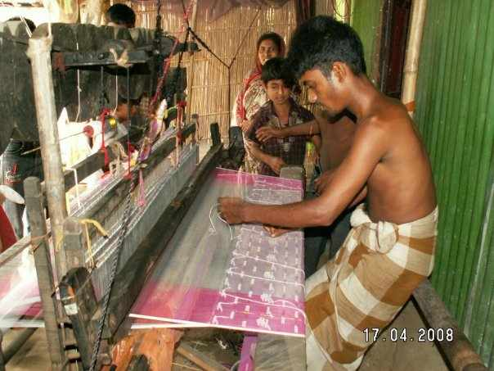
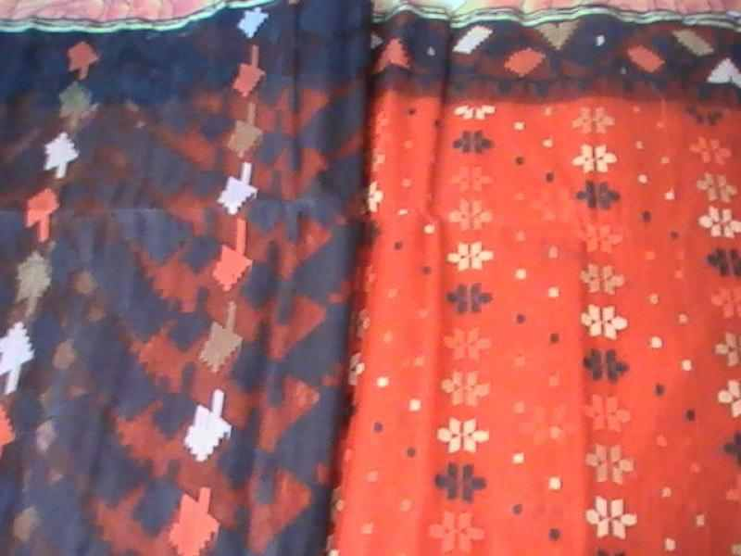
মসলিন
জামদানি

Slide 9
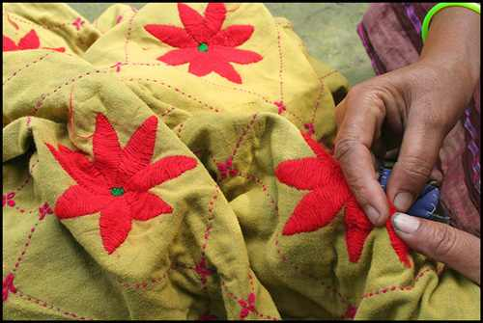
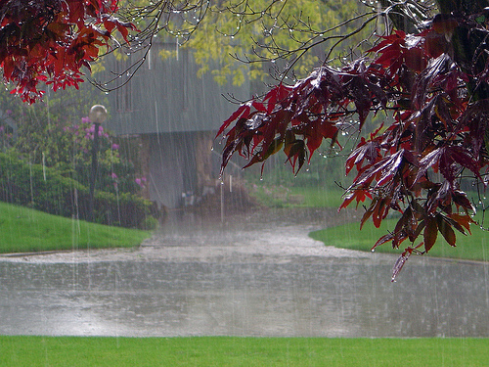
নকশী কাঁথা
বর্ষাকাল

Slide 10
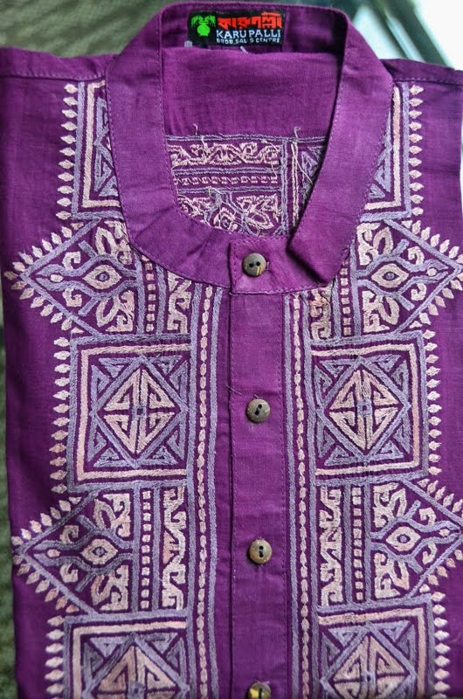
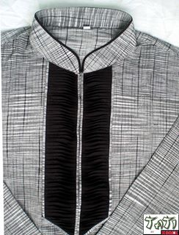
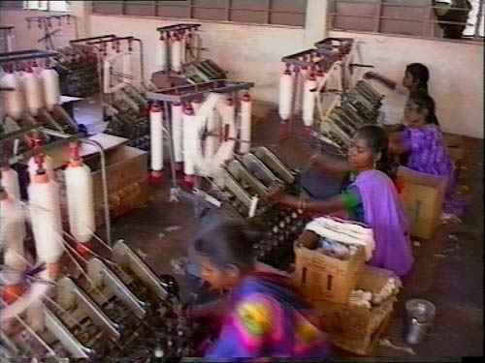
খাদি বা খদ্দর
কাটুনি

Slide 11
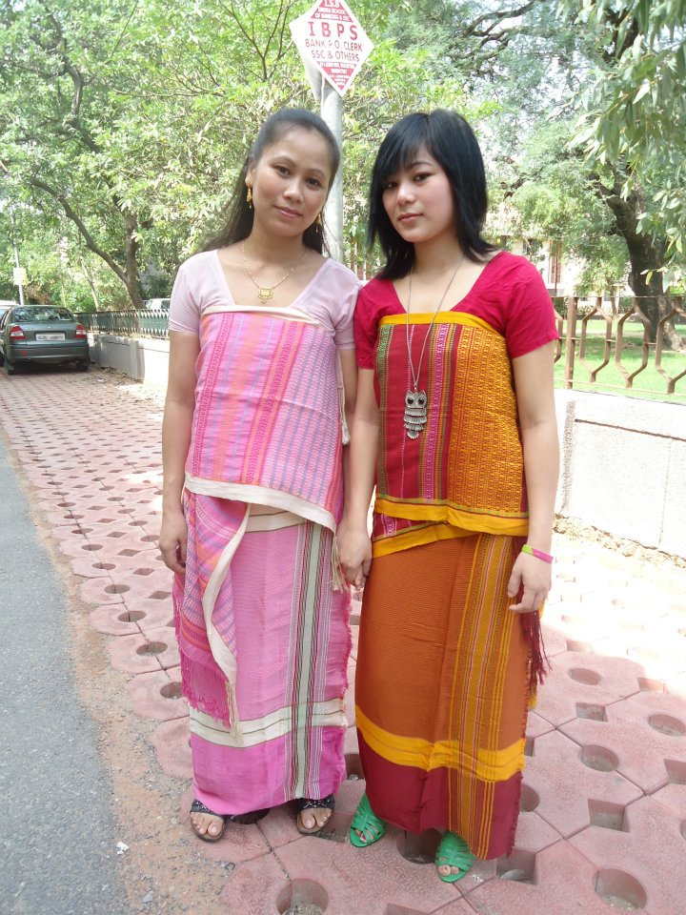
বান্দরবান,রাঙ্গামাটি এবং সিলেটের মাছিমপুর
চাকমা,কুকি,মুরং এবং মণিপুরী

Slide 12
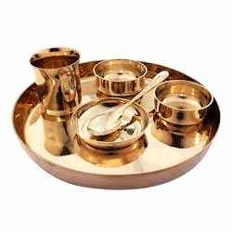
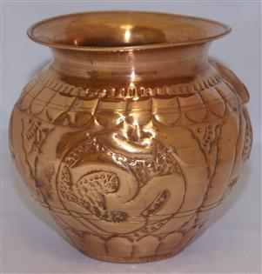
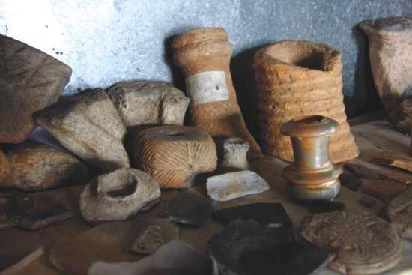
কঁসা ও পিতলের বাসনপত্র
মাটির ছাঁচ

Slide 13
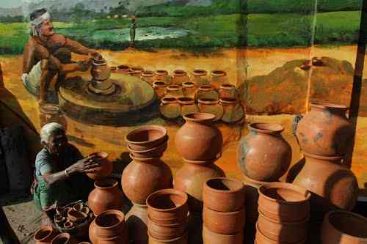
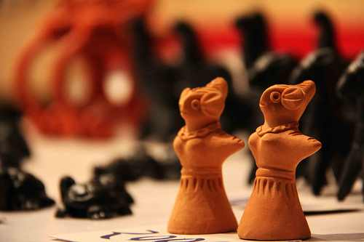
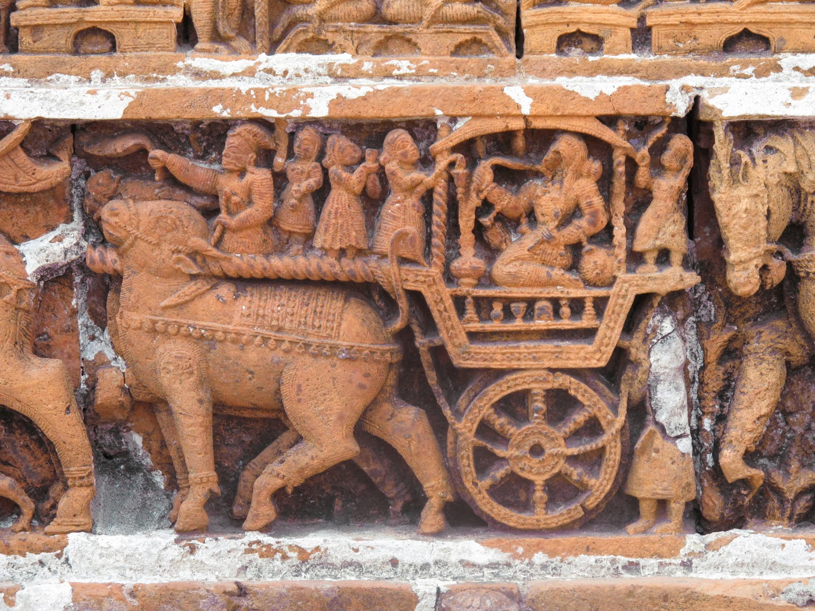
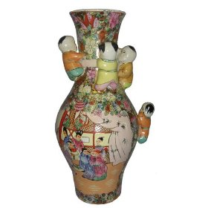
মাটির হাড়ী পাতিল
টেপা পুতুল
পুড়া মাটির কাজ
ফুলদানি

Slide 14
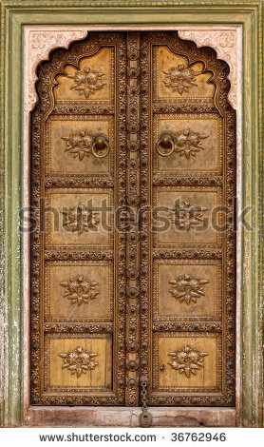
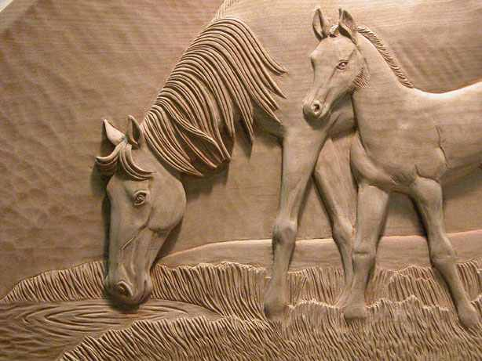
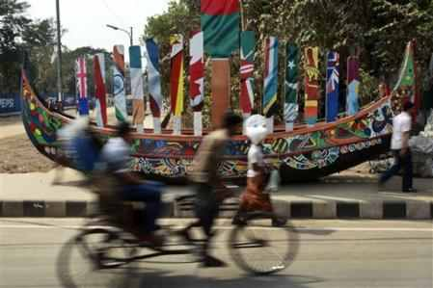
কাঠের উপর কারুকাজ

Slide 15
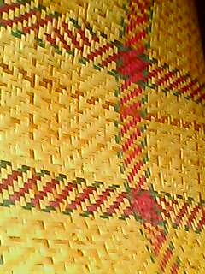
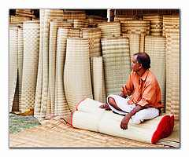
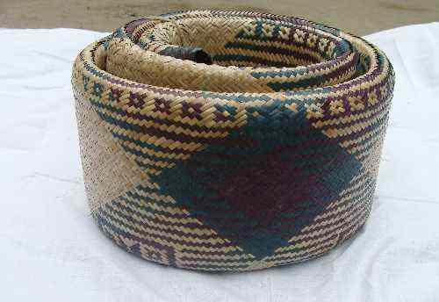
সিলেটের শীতল পাটি
খুলনার মাদুর

Slide 16
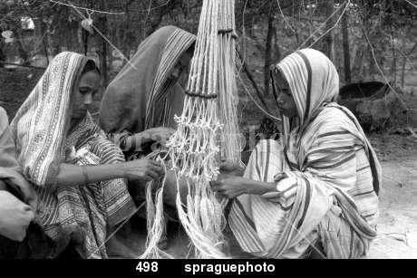
পাটের তৈরী শিকা ও অন্যান্য দ্রব্য সামগ্রী

Slide 17
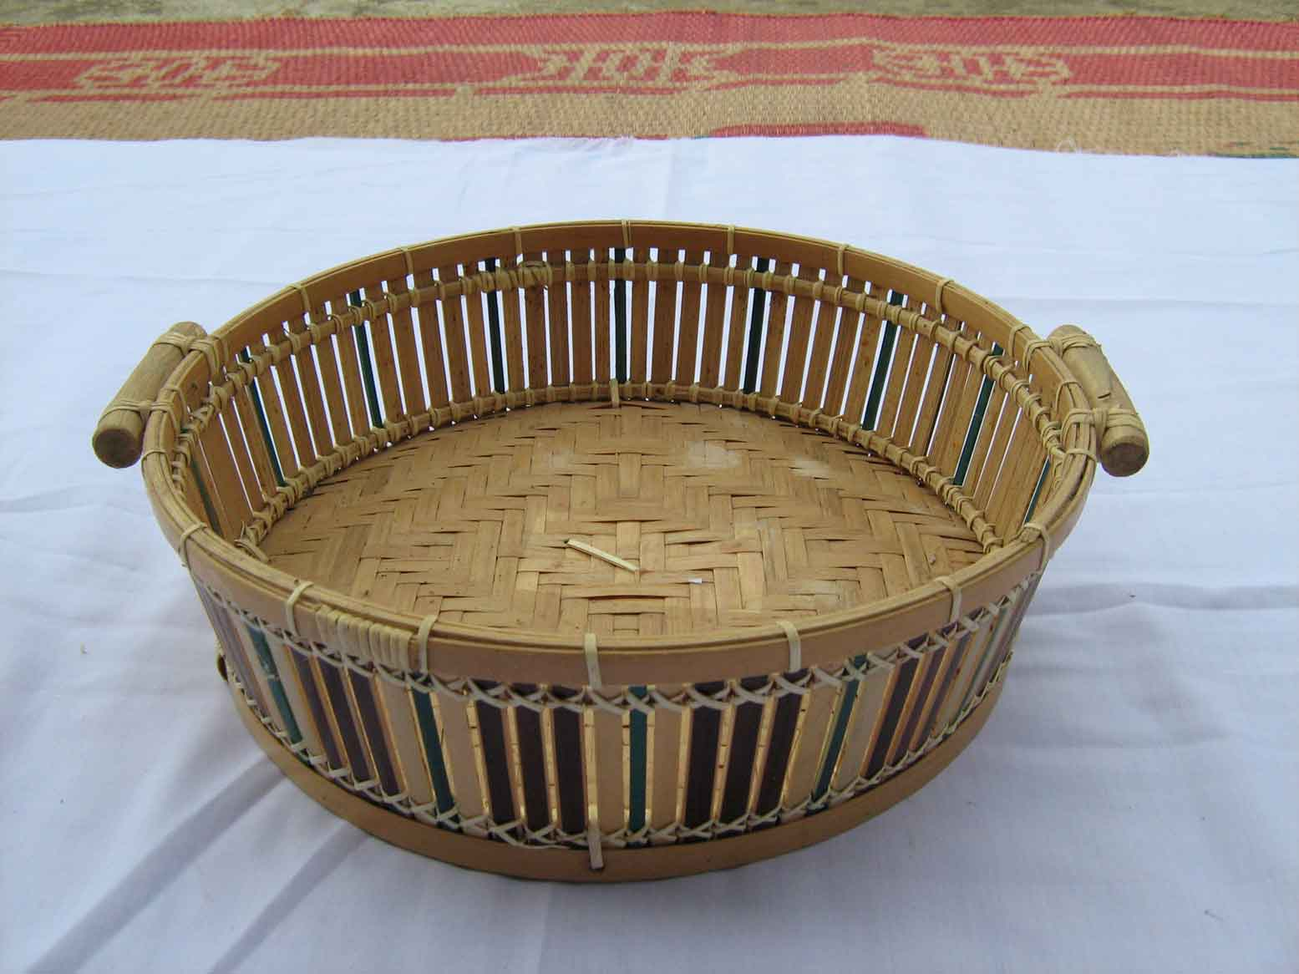
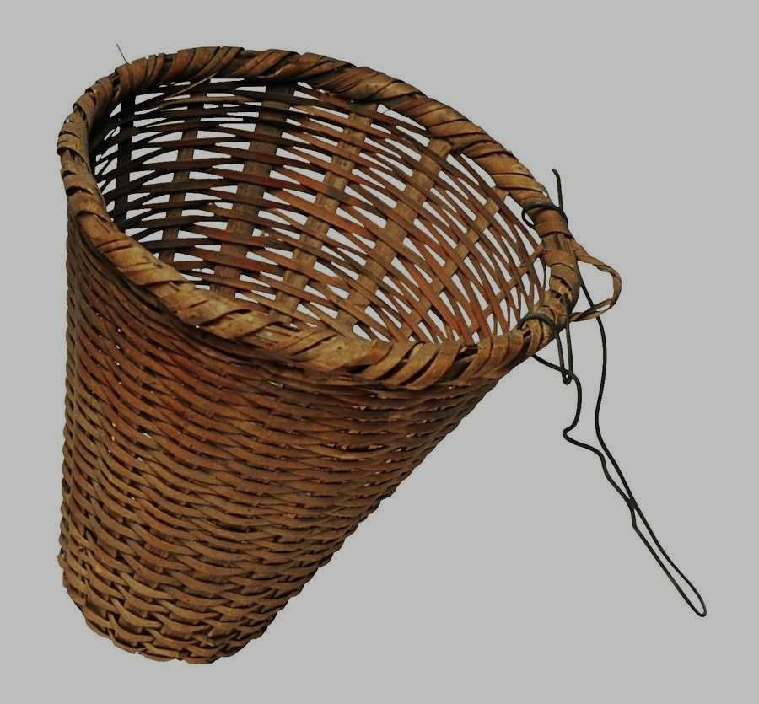
বাঁশের তৈরী দ্রব্য সামগ্রী

Slide 18
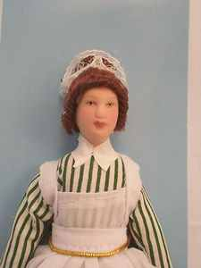
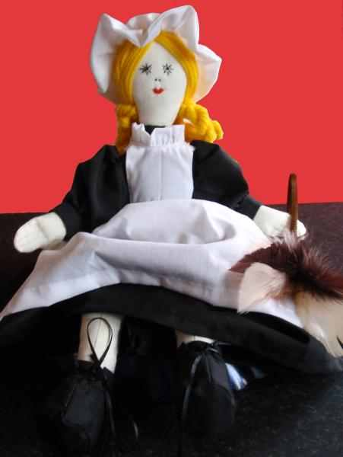
কাপড়ের তৈরী প্রতিক ধর্মী পুতুল

Slide 19
জোড়ায় কাজ
৫টি কারুশিল্পের নাম লিখ
সময়ঃ ২ মিনিট

Slide 20
মূল্যায়ন
কারুশিল্প কাকে বলে?
টেপা পুতুল কাকে বলে?
শীতল পাটি কোথায় পাওয়া যায়?
মাদুর কোথায় পাওয়া যায়?

Slide 21
বাড়ীর কাজ
লোকশিল্প বাংলাদেশের অর্থনীতিতে কি ভূমিকা রাখছে।

Slide 22

আল্লা হাফেজ

